Slide 1
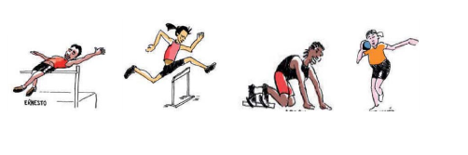
Детская легкая атлетика иааф

Slide 2
Предпосылки
Общее ухудшение физических и двигательных качеств у детей за последние двадцать лет:
снижение их каждодневной физической активности;
повышение уровня полноты
Тест Андре Гименеса - спортивная школа в Экс – ле Бэне (Франция).
с 6’28” в 1975 г до 1’25 в 1995 г (80%)
потеря силы
увеличение массы тела
снижение импульсов, оказывающих сопротивление мышечной боли

Slide 3
Легкая атлетика и дети
Легкая атлетика с ее разнообразием видов предоставляет великолепную возможность для соревновательных отношений с ровесниками.
Должна конкурировать с «веселыми», доступными, рекламируемыми видами спорта.
Если легкая атлетика — привлекательный вид спорта для детей, то наставники в этом виде спорта должны создавать программы, которые полностью подходят для детей.
Детские соревнования в этом виде спорта напоминают миниатюрную версию взрослой программы. Неадекватная стандартизация часто приводит к ранней специализации в конкретном виде, что, совершенно ясно, противоречит требованию гармоничного развития детей.
Также возникает ранняя элитарность, которая вредна для большинства детей.

Slide 4
КОНЦЕПЦИЯ «ДЕТСКОЙ ЛЕГКОЙ АТЛЕТИКИ ИААФ»
Весной 2001 года рабочая группа ИААФ по легкой атлетике для детей взяла на себя инициативу и разработала концепцию для детей, которая основана на решительном отходе от взрослой модели легкой атлетики.
Эта концепция носит называние
«ДЕТСКАЯ ЛЕГКАЯ АТЛЕТИКА ИААФ»
Служить всем детям в возрасте от 7 до 15 лет
Служить всему, что касается детей в возрасте
от 7 до 15 лет.

Slide 5
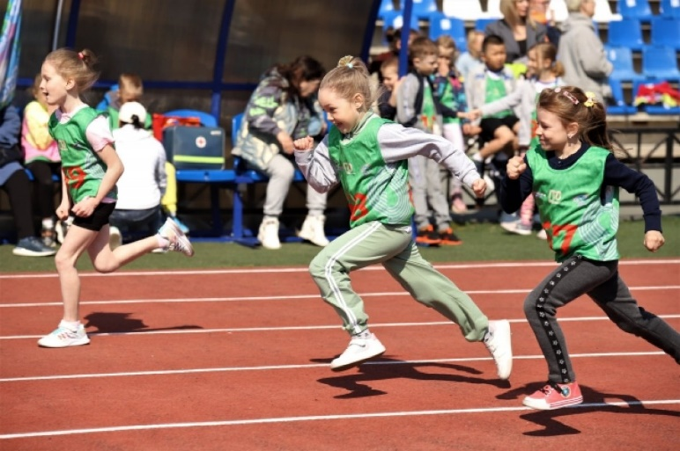
«ДЕТСКАЯ ЛЕГКАЯ АТЛЕТИКА ИААФ» направлена на то, чтобы
Привнести азарт в «игровую» легкую атлетику.
Новые виды и новаторская организация позволят детям заниматься спринтерским бегом, бегом на выносливость, прыжками, метаниями — практически в одном месте (на стадионе, игровой площадке, в зале, на любой имеющейся спортивной площадке и т.п.)

Slide 6

Задачи
Большое количество детей одновременно участвует в занятиях.
Отрабатывались разнообразные и основные легкоатлетические движения.
Не только более сильные или быстрые дети вносят свой вклад в достижение хорошего результата.
Требования, предъявляемые к выполнению упражнений, варьируются в зависимости от возраста и кондиционных возможностей.
В программе присутствует элемент приключения, предлагая новый подход, импонирующий детям.
Структура и порядок зачета легкие, основанные на результатах команд.
Требуется немного помощников и судей.
Легкая атлетика предлагается как смешанный командный вид спорта (мальчики и девочки).

Slide 7
КАК УСПЕШНО ОРГАНИЗОВАТЬ СОРЕВНОВАНИЕ ПО ДЕТСКОЙ ЛЕГКОЙ АТЛЕТИКЕ ?
Успешное соревнование по легкой атлетике базируется на 4 элементах:
команды, которые принимают участие в соревновании;
судьи, сопровождающие детей взрослые, которые будут; организовывать соревнование
спортивная площадка, где будет проходить соревнование;
Инвентарь.

Slide 8
Возрастные группы и программа по видам
Группа I : дети в возрасте 7 и 8 лет
Группа II : дети в возрасте 9 и 10 лет
Группа III : дети в возрасте 11 и 12 лет
Все соревнования для группы I и II проводятся как командные.
Соревнования для группы III проводятся в виде эстафет или индивидуальных видов, в которых участвующие группы состоят из двух половин команды. Команды формируются для участия в соревновании из групп, в состав которых входят несколько членов из двух команд.
Так происходит переход от конфигурации команды к конфигурации индивидуального участия в юношеских соревнованиях

Slide 9
Принцип команды
Работа команды — это основной принцип
«ДЕТСКОЙ ЛЕГКОЙ АТЛЕТИКИ ИААФ»
Все члены команды вносят свой вклад в результат в беговых видах (эстафеты) или свой индивидуальный вклад в общий результат команды (в каждом виде).
Индивидуальное участие способствует командному результату и укрепляет концепцию ценности каждого ребенка.
Каждый ребенок принимает участие во всех видах программы, что препятствует ранней специализации.
Команды смешанные (как правило, состоят из 5 девочек и 5 мальчиков).

Slide 10
КОМАНДЫ
Соревнования по Детской легкой атлетике проводятся с участием 6 – 9 команд, состоящих из 10 (даже 11) членов. Возможно организовать несколько соревнований одновременно, чтобы вовлечь как можно больше детей.
Соревнование длится 1 час 10 минут – 2 часа, и дети участвуют в 7-10 видах.
Например, при 6 командах по 10 участников в каждой возможно организовать короткое соревнование из 7 видов (общей продолжительностью 1 час 10 минут).
После того как определено количество команд, необходимо выбрать виды, которые нужно включить в соревнование. Возраст участвующих спортсменов, имеющийся инвентарь и даже расписание соревнований (чемпионат, соревновательный цикл и т.д.) могут оказывать влияние на решение.
Чтобы соревнование было успешным, рекомендуется четко различать команды, используя какой – то отличительный элемент, (футболка, кепка, нарукавная повязка и т.д.).
Помимо цветового отличия нужно дать названия командам. Пример: “Львы” будут носить красные майки.

Slide 11
Организация
Все дети должны участвовать в соревновании несколько раз в каждой группе видов.
На каждой станции каждому члену команды дается 1 минута для участия (10 детей = 10 минут).
После того, как соревнования в различных группах видов были проведены (спринт/бег/барьерный бег, метания и прыжки), все члены команды принимают участие в беге на выносливость — все вместе в заключительной части.

Slide 12
Организация (продолжение)
Дети могут переходить в разные группы видов
(в частности, в младшие категории, когда они еще новички).
Полный диапазон видов должен быть включен в различные соревнования, которые предлагаются детям.
Дополнительные программы соревнований гарантируют, что дети во всех деталях попробуют различные формы легкоатлетических движений и получат пользу от всестороннего физического развития.

Slide 13
ИНВЕНТАРЬ
Чтобы хорошо провести соревнование, важно использовать инвентарь, адаптированный для детей (высота, вес, безопасность, цветовая гамма и т.д.). Для этой цели инвентарь, полностью создан для детей, однако, возможно использовать разные типы инвентаря, специально созданного для детских занятий легкой атлетикой.
Наконец, так как соревнование не ставит своей целью установление рекордов и произведение отбора, основанного на результатах, можно сделать разнообразный инвентарь из различных материалов.
В э т о м с л у ч а е н у ж н о в н и м а т е л ь н о
подумать о той опасности, которую может представлять такой модифицированный инвентарь.

Slide 14
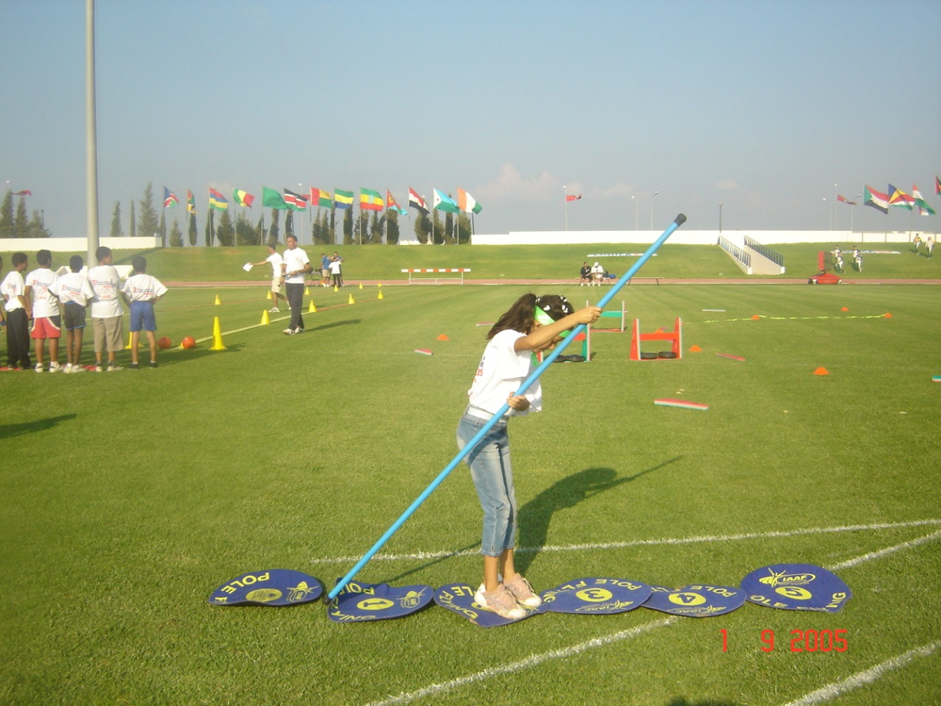
Самые маленькие дети воспринимают инвентарь как игрушки, а более старшие дети воспринимают его как вспомогательные средства для того, чтобы отождествляться с чемпионами

Slide 15
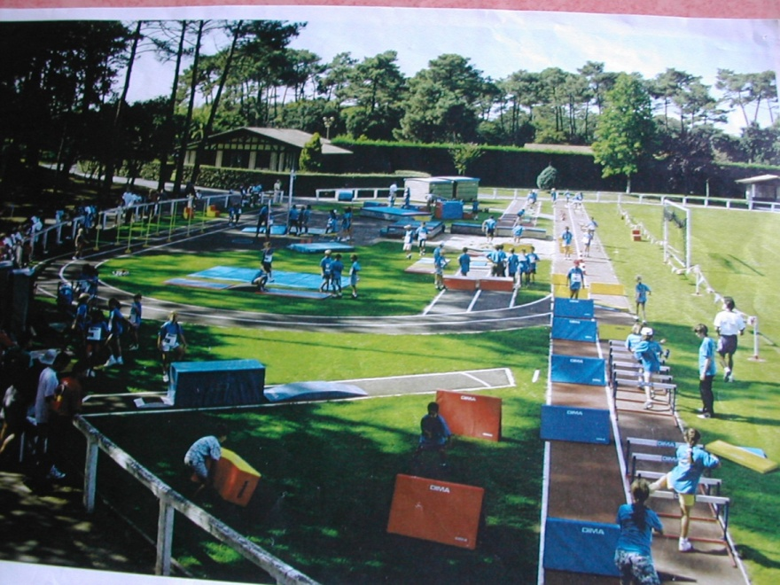
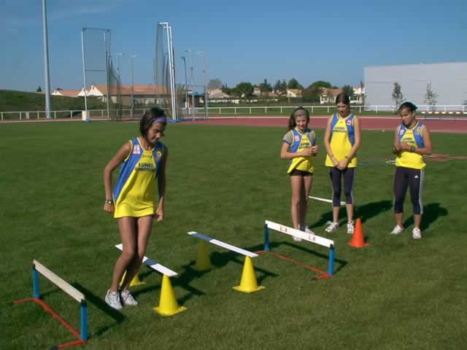
Содержание инвентаря

Slide 16
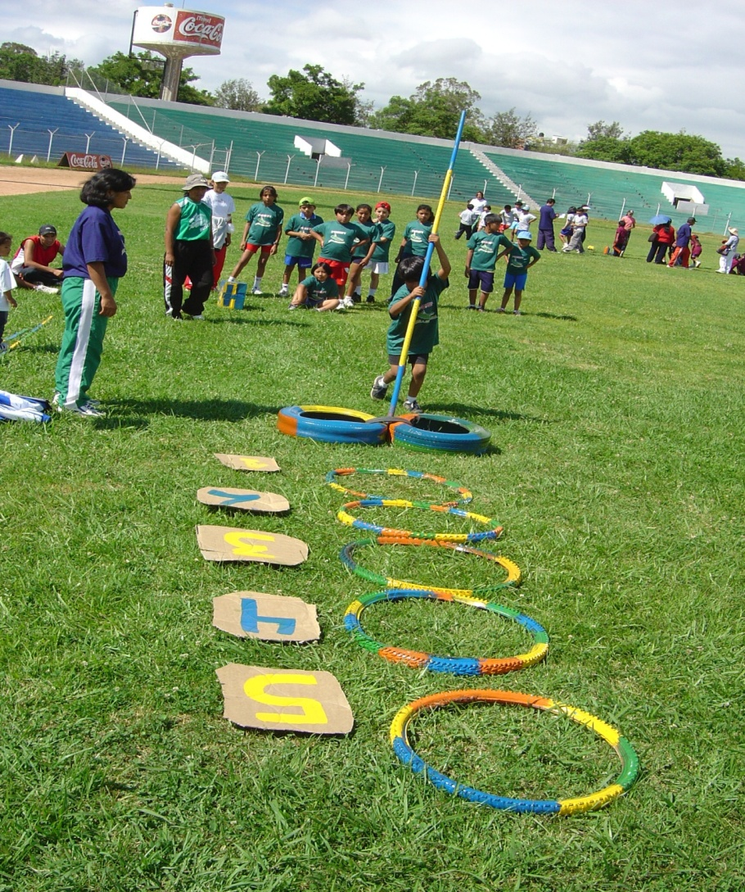
  Дети сами должны приносить и уносить инвентарь.

Slide 17
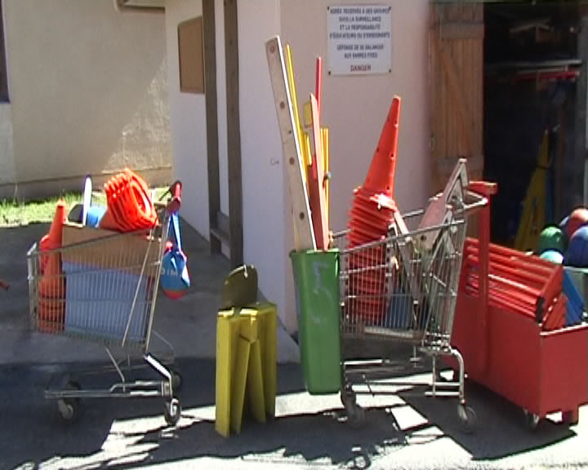
      - после каждого занятия инвентарь убирается

Slide 18
Виды «Детской легкой атлетики»
БЕГОВЫЕ ВИДЫ
Энергетические потребности:
- Аэробная мощность: 8 минут бег в свободном темпе.
- Анаэробная алактатная мощность: усилие менее 5 секунд.
- Анаэробная лактатная мощность: разнообразные усилия
продолжительностью 10 - 12 секунд (F1).
Двигательные сложности:
- Произвольная скорость бега
- Преодоление барьеров в направлении бега (соответствующие барьеры)
- Преодоление барьеров сбоку (соответствующие барьеры)
- Низкий старт (после кувырка вперед)
- В руках держат и передают предметы для эстафеты
- Работа с “высокими” и “низкими” барьерами.

Slide 19
МЕТАН ИЯ
Группа метаний состоит из 4 видов, которые дополняют друг друга в преддверии решения двигательных задач, доступных детям.
- Метание легких и тяжелых снарядов (соответствующий вес)
- Вращательная и линейная техника метаний
- Метания на точность и результат
- Метания вперед и назад
- Метания одной и двумя руками
- Метание назад с выпрямлением ног
- Метание с колена с соблюдением правильного положения бедер.

Slide 20
ПРЫЖКОВЫЕ ВИДЫ
Группа прыжковых видов состоит из 4 видов, которые дополняют друг друга и охватывают все двигательные задачи, с которыми можно столкнуться в этой группе видов.
- Прыжки с отталкиванием обеими и одной ногой
- Повторные прыжки на гибкость и координацию рук
- Прыжки с разбегом и предметом в руке
- Прыжки с долгосрочным программированием движения.

Slide 21
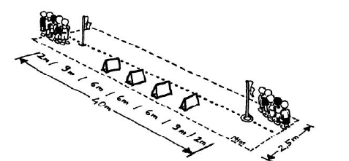
Виды для детей 7 - 8 ЛЕТ
Спринт/Барьерный челночный бег
Краткое описание: Комбинированная «челночная» эстафета, состоящая из спринтерского и барьерного бега
Зачет: Результат определяет время - побеждает команда, у которой самое лучшее время. Следующие команды занимают места согласно показанному ими времени.

Slide 22
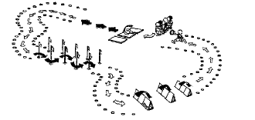
«Формула — 1» — это эстафета, состоящая из гладкого бега, барьерного и «слаломного» спринта.
Дистанция составляет около 60 или 80 метров и делится на зону для гладкого спринта, для короткого барьерного бега и для спринта вокруг слаломных палок (смотри рисунок).
В качестве эстафетной палочки используется мягкое кольцо. Каждый участник должен начать бег с кувырка вперед, выполняемого на мате.
«Формулаа1» — это командное соревнование, в котором каждый член команды должен выполнить бег по всей трассе.

Slide 23
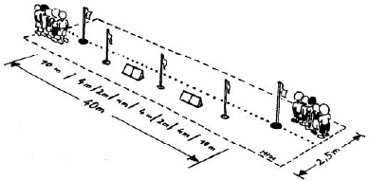
Барьерный спринт и слаломная эстафета
Аргумент: ознакомление со слаломом и направлениями бега по ломаной линии;
преодоление барьеров с левой и правой стороны с соблюдением темпа бега.

Slide 24
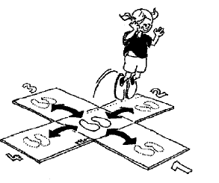
Прыжки в разные стороны
Процедура
От центра прыжкового круга участник прыгает вперед, назад и в стороны. Старт прыжка вперед осуществляется из центра, затем назад в центр, затем вправо и назад в центр, затем влево и назад в центр, и, наконец, назад и снова назад в центр.
Зачет
Каждому члену команды дается 15 секунд на выполнение попытки, в ходе которой он пытается выполнить как можно больше прыжков на двух ногах. За каждый выполненный «квадрат» (вперед, в центр, в обе стороны, назад) дается одно очко, чтобы в одном круге можно было набрать максимально восемь очков. Из двух попыток в зачет идет лучшая из них.

Slide 25
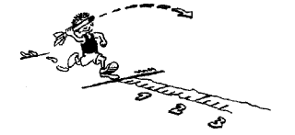
Метание детского копья одной рукой на дальность
Процедура
Метание детского копья выполняется из 5 метровой зоны разбега. После короткого разбега спортсмен метает копье в зону
для метания от линии измерения (для первой и второй возрастных групп используются мягкие копья, для третьей группы — планирующее копье). Каждому участнику дается две попытки.
Меры безопасности: Так как безопасность имеет очень важное значение в детских соревнованиях по метанию копья, в секторе приземления разрешается находиться только помощникам.
Строго запрещается метать копье в обратном от линии измерения направлении.
Зачет
Каждая попытка измеряется под прямым (90 градусов) углом к линии измерения и записывается с точностью 20 см (записываются лучшие показатели, если приземление произошло между линиями). Лучшая из двух попыток каждого члена команды засчитывается в общий результат команды.

Slide 26
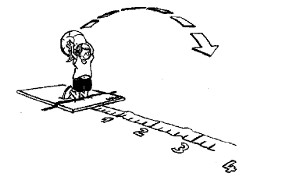
Метание набивных мячей двумя руками на дальность из положения «стоя на коленях»
Процедура
Участник становится на колени на мат (или на другое мягкое покрытие) перед поднятой мягкой целью (например, мягким или поролоновым матом). Затем участник отклоняется (напрягая тело) и бросает набивной мяч весом 1 кг, используя бросок вперед двумя руками из-за головы на максимальную дистанцию из положения стоя на коленях. После броска участник может упасть вперед на мягкую, поднятую подушку, которая находится перед ним.
Зачет
Каждому участнику дается две попытки. Измерения записываются с точностью 20 см (записываются лучшие показатели,
если приземление произошло между линиями) и производятся под прямым углом (90 градусов) к линии измерения. Лучшая из двух попыток каждого члена команды засчитывается в общий зачет команды.

Slide 27
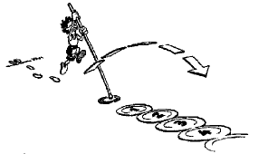
Прыжок с шестом в длину
Процедура
Участник бежит по 5 — метровой зоне разбега по направлению к обручу/шине/мату (линия старта обозначена конусом или планкой). Отталкивание должно выполняться одной ногой. Спортсмены правши, отталкивающиеся левой ногой, захватывают шест правой рукой сверху. Воткнув шест в землю, находясь «в висе», прыгун проносит себя над вторым маркером в направлении цели (шин или матов).
Цели располагаются следующим образом, как указано на рисунке: Цель 1 располагается на расстоянии 1 метра позади маркера. Рекомендуется не бросать шест во время прыжка. Шест не должен быть длиннее 2 метров.
Зачет
Каждому участнику дается две попытки. Если спортсмен приземляется внутри зоны первой цели, ему дается два очка. Если спортсмен приземляется внутри зоны второй цели, ему дается 3 очка, и так далее (цель 3 (=4 очка), цель 4 (=5 очков) и цель 5 (= 6 очков)). Прыжок считается успешным, если при приземлении произошло касание края шины (мата). Если при приземлении одна нога попала внутрь шины или на мат, а другая нога находится снаружи, у спортсмена вычитается одно очко. В этом соревновании детям дается три попытки. Судьи должны разъяснить правила для спортсменов.

Slide 28
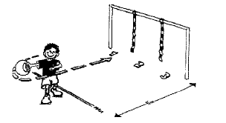
Метание в различные сложные цели с использованием «вращательного» способа
Процедура
Вся площадь между двумя стойками (или между футбольными воротами) делится на три равные зоны: левая, центральная и правая зоны. Участник выполняет метания из положения стоя боком на расстоянии 5 м перед центральной зоной и бросает мяч (или подобный предмет) полностью выпрямленной рукой в сетку или футбольные ворота (в стиле, напоминающем метание диска или замах ребром теннисной ракетки). Каждому участнику дается две попытки для выполнения метания в сектор в зависимости от того, какой рукой выполняется метание (например, метатели левши пытаются бросить предмет в левую зону).
Зачет
Если спортсмены правши выполняют метание в правую зону, им засчитывают 3 очка. Два очка засчитывается за метание в центральную зону и одно — за метание в левую зону. Для спортсменов — левшей очки засчитываются в обратной последовательности. Если спортсмен не попал в цель (рядом, над, под) или заступил за линию измерения, ему дается только одна дополнительная попытка, чтоб попытаться набрать очки.
В зачет команды засчитывается лучшая из двух попыток.

Slide 29
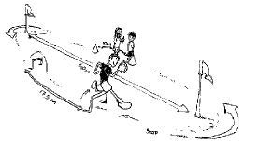
СОРЕВНОВАНИЯ ДЛЯ ДЕТЕЙ 11 – 12 ЛЕТ
«Формула виражей»: спринтерский и барьерный бег
Процедура
Для каждой команды необходимы две дорожки: одна для передачи эстафетной палочки и спринта, а вторая для барьерного бега.
Все члены команды собираются перед 10 – метровой зоной передачи. Первый участник начинает этап гладкого бега по направлению к первому флагштоку, обегает его перед тем, как пробежать барьерный этап в обратном направлении по направлению ко второму флагштоку, затем поворачивается, чтобы пробежать обратно к месту, где располагается команда. Попав в зону передачи, он/она передает мягкое кольцо (эстафетную палочку) своему соратнику по команде, который пробегает такой же этап до тех пор, пока он/она не передает кольцо третьему члену команды и т. д.
Бегун, принимающий эстафетную палочку, начинает бег в зоне передачи.
Хронометр включается, когда первый участник проходит линию старта (вход в зону передачи), и останавливается, когда последний член команды пересекает линию финиша (вход в зону передачи), когда он/она заканчивает этап.

Slide 30
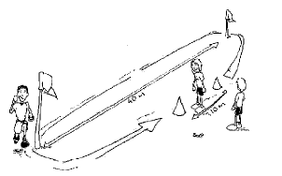
«Формула виражей» — спринтерская эстафета
Для каждой команды необходимы две дорожки: одна с зоной передачи эстафетной палочки (мягкого кольца), а другая без нее.
Бегун, принимающий эстафетную палочку, начинает бег по дистанции (в направлении бега) в зоне передачи.

Slide 31
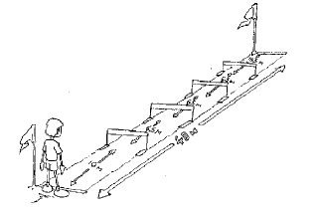
Барьерный бег – спринт через барьеры с регулярными интервалами
Процедура
Барьерная дистанция соответствует рисунку на картинке.
Это командное соревнование, в котором каждый спортсмен бежит отдельно.
Участник занимает положение готовности перед линией старта, чтобы начать бег, когда дается сигнал старта, или когда раздается хлопок в ладоши после сигнала «внимание». Он пробегает дистанцию, и должен пересечь линию финиша как можно скорее. Его результат засчитывается индивидуально.

Slide 32
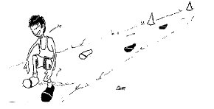
Тройной прыжок с короткого разбега
Процедура
Каждому члену команды дается три попытки.
После разбега, ограниченного 5 метрами, спортсмен выполняет тройной прыжок (скачок, шаг, прыжок и приземление на обе ноги). Измерения производятся от точки приземления (пятка), которая находится ближе всего к зоне отталкивания, с помощью измерительной ленты, раскатанной вдоль зоны приземления.

Slide 33
СПОРТИВНАЯ ПЛОЩАДКА
Площадка должна быть безопасной, праздничной и адаптированной к соревнованию.
Площадка, покрытая дерном, размером 60 м X 40 м будет идеальным местом для соревнования.
Зону нужно полностью задействовать. Основное правило заключается в том, чтобы распределить станции по видам таким образом, чтобы провести соревнование с соблюдением мер безопасности.
В день соревнования: Станции по видам должны быть распределены как можно более рациональнее. Само место может быть украшено (ф л а г и , ц в е т ы ,
м у з ы к а и т . д . ), чтобы создать позитивно е и приятное восприятие у детей.

Slide 34
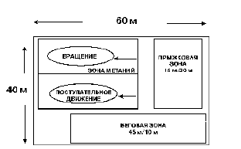
Организация соревновательной зоны

Slide 35
Смена станций при 4 командах
команды | Вид 5’ | Вид 5’ | Вид 5’ | Вид 5’ | Вид 5’ | Вид 5’ | Вид10’
1 | Формула -1 | Барьернспринт | Скрестн. прыжки | Шест | Медицинбол | Копье | Выносливость
2 | Формула -1 | Барьернспринт | Шест | Скрест. Прыжки | Копье | Медицинбол | Выносливость
3 | Барьерный спринт | Формула -1 | Копье | Медицинбол | Скрест. Прыжки | Шест | Выносливость
4 | Барьерный спринт | Формула -1 | медицинбол | Копье | Шест | Скрест. Прыжки | Выносливость

Slide 36
СУДЬИ / СОПРОВОЖДАЮЩИЕ ВЗРОСЛЫЕ
Понадобится один судья на команду и один судья на каждую станцию по виду. Дополнительно понадобится один – два человека для хронометража и записи результатов на табло.
Судьями соревнования могут быть люди, которые не обладают особыми знаниями в области правил легкой атлетики.
Но они должны проявлять свою благосклонность, быть беспристрастными, иметь какие то знания и быть полностью осведомленными о том, что соревнование организовано прежде всего для детей, а результаты идут на втором месте.

Slide 37
Система зачета
— Максимальный зачет зависит от количества команд, соревнующихся в конкретной возрастной группе. Например, при 9 участвующих командах лучшая получает 9 очков, вторая команда получает 8 очков, третья команда получает 7 очков и так далее до тех пор, пока последняя команда не получит 1 очко.
— Сразу же после завершения конкретного вида общий результат передается для вывешивания на табло.
— Если две или несколько команд имеют одинаковый результат, все команды получают зачет, соответствующий высшему месту. Следующая команда получает рейтинг в соответствие с местом, следующим за тем, которое соответствует командам с одинаковым результатом.
— Победителем соревнования считается команда, которая получает максимальное количество очков по окончании всех видов.

Slide 38

Каждый участвующий ребенок получает диплом в качестве награды.

Slide 39
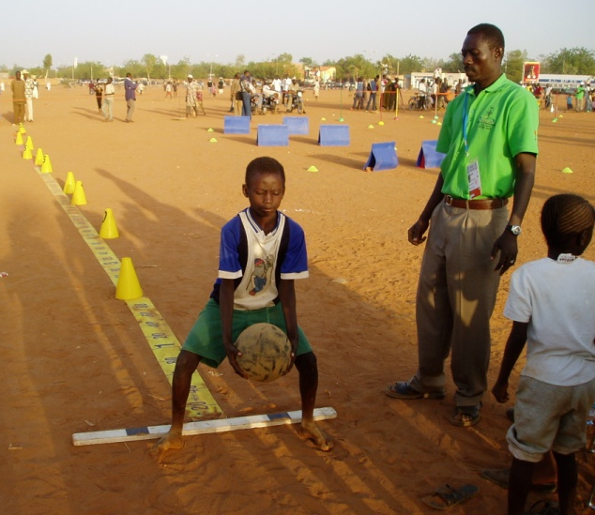
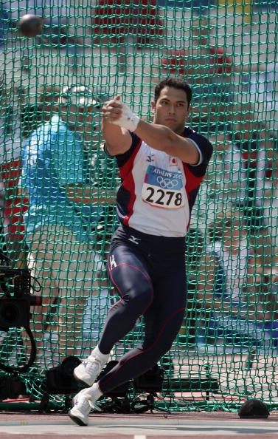
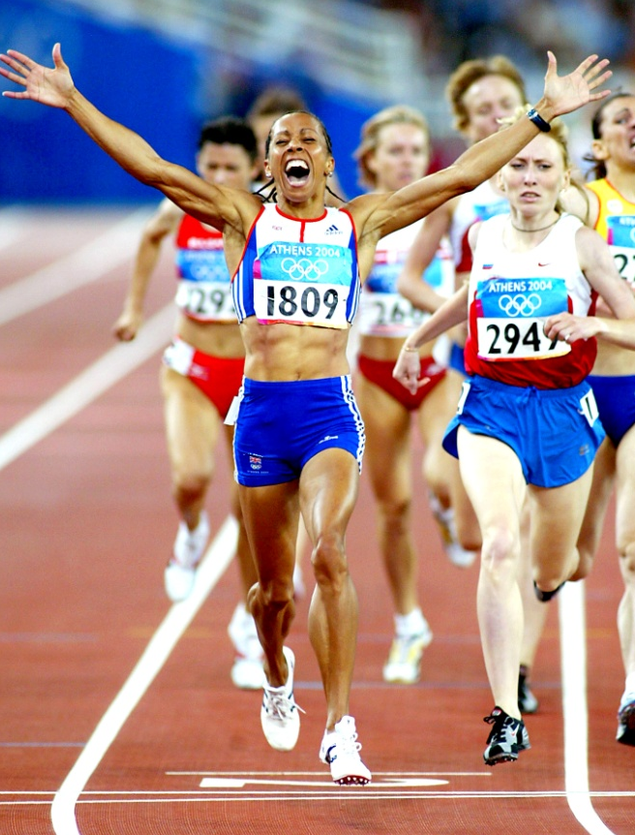
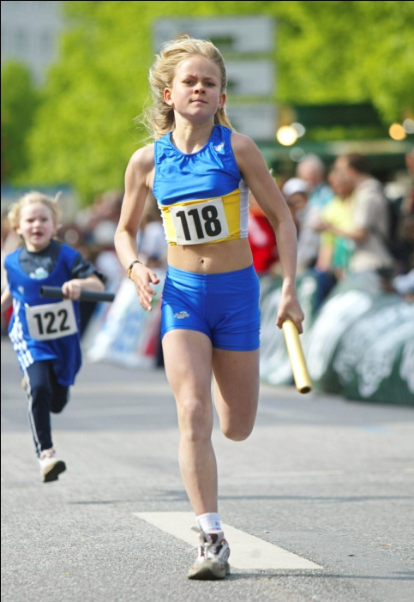
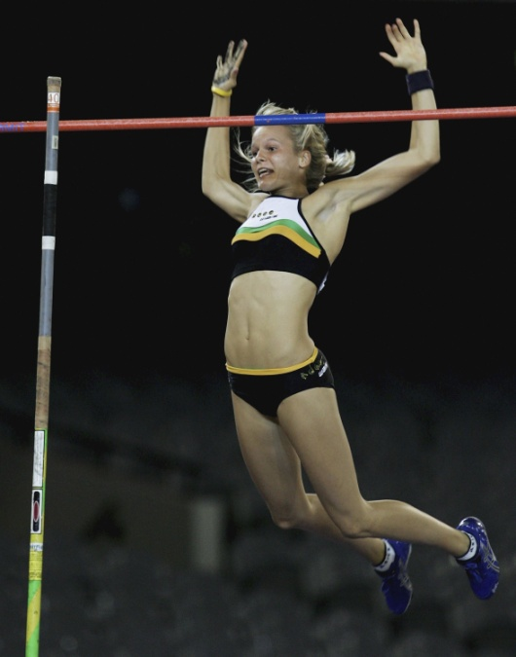
Спасибо за ваше внимание

